Slide 1
Aplikacja internetowa implementująca serwis muzyczny
Jakub Pisula
Promotor: dr inż. Jacek Widuch

Slide 2
Plan prezentacji
Opis projektu
Trudności w projektowaniu
Schemat bazy danych
Wybór technologii
Ramy czasowe projektu – rozplanowanie pracy
Obecny stan prac

Slide 3
Opis projektu
Projekt zakłada stworzenie serwisu muzycznego, który pozwala na:
Przeglądanie artykułów ze świata muzyki,
Połączenie się z serwisem Spotify,
Tworzenie własnych Toplist oraz Playlist,
Przeglądanie Toplist i Playlist innych użytkowników serwisu,
Głosowanie na artystę miesiąca oraz utwór dnia,
Tworzenie oraz branie udziału w wydarzeniach muzycznych (eventach)
Odtwarzanie muzyki z serwisu Spotify

Slide 4
Trudności w projektowaniu
Dobre zaprojektowanie bazy danych
Wybór technologii, które zostaną wykorzystane w projekcie
Rozplanowanie pracy w czasie

Slide 5
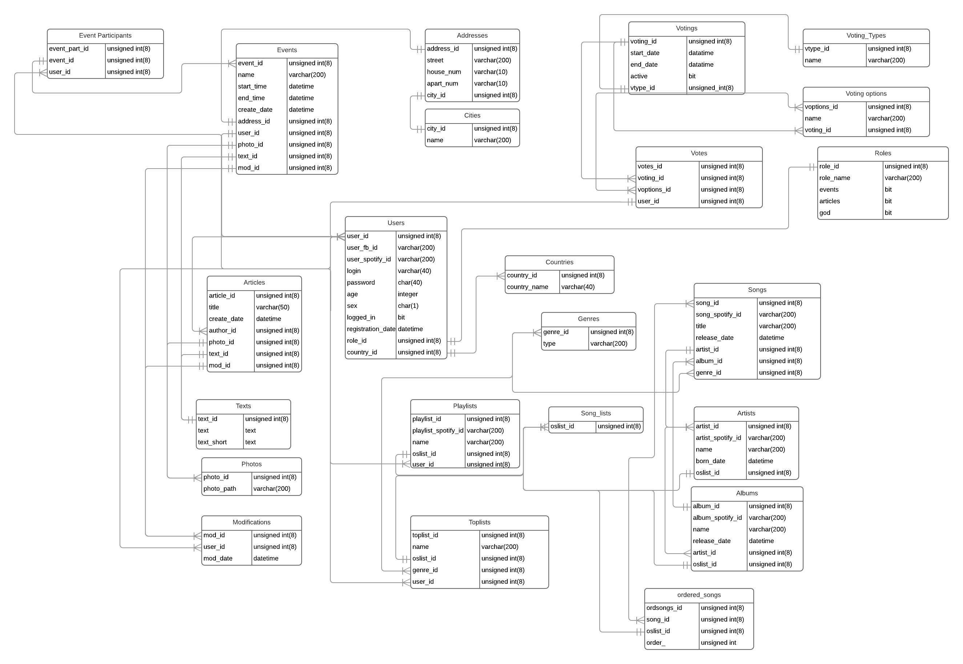

Slide 6
Wybór technologii
Backend – aplikacja będzie budowana na wzór modelu MVC, napisana w całości w języku PHP, baza danych pisana w MySQL
Frontend – HTML, CSS, jQuery oraz React.js

Slide 7
Rozplanowanie pracy w czasie
Główne kamienie milowe projektu:
Stworzenie dokumentu projektowego (zrealizowano)
Zaprojektowanie bazy danych (zrealizowano)
Stworzenie kontrolera bazy danych odpowiedzialnego za wszystkie operacje na bazie
Zbudowanie prostego jądra, w którym wprowadzona zostanie hierarchia plików oraz obsługa requestów
Zabudowanie właściwej funkcjonalności serwisu
Zbudowanie szaty graficznej serwisu
Testy

Slide 8
Obecny stan prac
Tworzone są skrypty bazodanowe:
Skrypt tworzący bazę danych wraz z odpowiednimi tabelami oraz powiązaniami (zrobione)
Skrypt wypełniający bazę danych przykładowymi danymi (zrobione)
Tworzone są procedury bazodanowe odpowiedzialne za:
Rejestracje użytkownika
Logowanie użytkownika
Zmianę hasła oraz danych użytkownika
Wyświetlanie artykułów
Tworzenie oraz edycję artykułów
Tworzenie oraz edycję eventów
Obsługę głosowań, toplist oraz playlist

Slide 9
Dziękuje za uwagę

